Slide 1
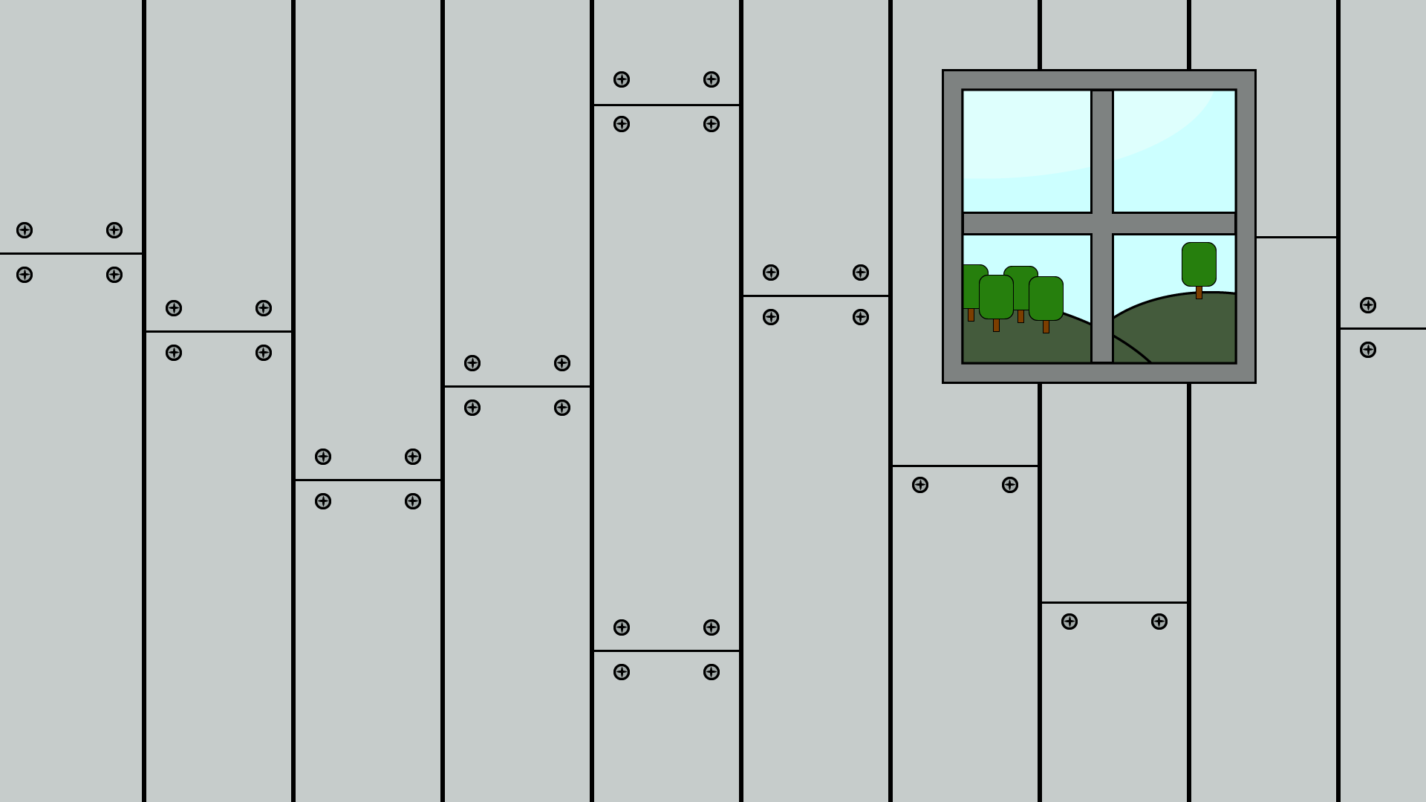
PROJEKT BLOB
EINE NICHT SO SPANNENDE ERFOLGSGESCHICHTE
KOLLAU ALTMANNINGER FRÜHWIRTH KASER KOPPLER MAIRINGER

Slide 2

Die Idee
Verschiedene Aufgaben
Mathe
Englisch
Musik
Deutsch
Coins verdienen
Blob customizen
Einigung auf Wackelpudding (ursprünglich Alien)

Slide 3

Team
Projektleitung/Entwicklung/Grafik
Philipp Kollau
Entwicklung
Severin Mairinger
Marc Koppler
Entwicklung/Marketing
Bernd Altmanninger
Grafik
Michael Kaser
Michael Frühwirth

Slide 4

Arbeitsaufwand
Dokumentation ~ 8h
Grafiken ~ 70h
Front-End ~ 150h
Back-End ~ 50h
Marketing ~ 10h

Slide 5
Tools
Jetbrains PHPStorm
AI
PS
Git Hub
Docker
CoreOS
Audacity
PhP myAdmin
Word

Slide 6

Demo…

